Slide 1
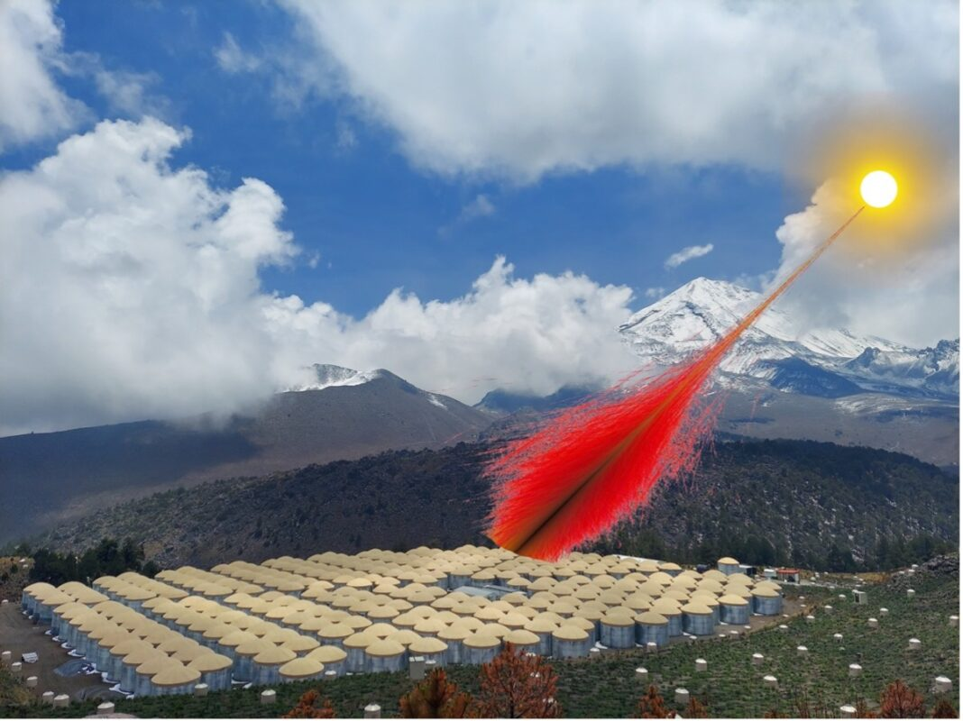
HAWC Air Shower Fast Simulation
Feature-level test evaluation for Conditional Flow Matching
Goal
Extensive air shower event 별로
time/charge response를 빠르게 생성함
1
Notes:
안녕하세요. 이번 프로젝트의 목표는 HAWC 감마선 관측소에서 사용하는 air shower detector simulation을 빠르게 근사하는 생성 모델을 만드는 것입니다.
고에너지 감마선이 대기와 상호작용하면 많은 2차 입자가 만들어지는 extensive air shower가 발생합니다. 이 입자들이 지상 검출기에 도착하면 HAWC의 PMT들이 빛을 측정하고, 각 PMT에서 도착 시간과 전하량을 기록합니다.
전통적인 Monte Carlo simulation은 shower 발생부터 detector response까지 물리 과정을 자세히 계산하므로 정확하지만 계산 비용이 큽니다. 따라서 이 프로젝트에서는 이미 생성된 HAWC simulation을 학습해, 주어진 shower 조건에서 전체 detector response를 더 빠르게 생성하는 것을 목표로 했습니다.

Slide 2
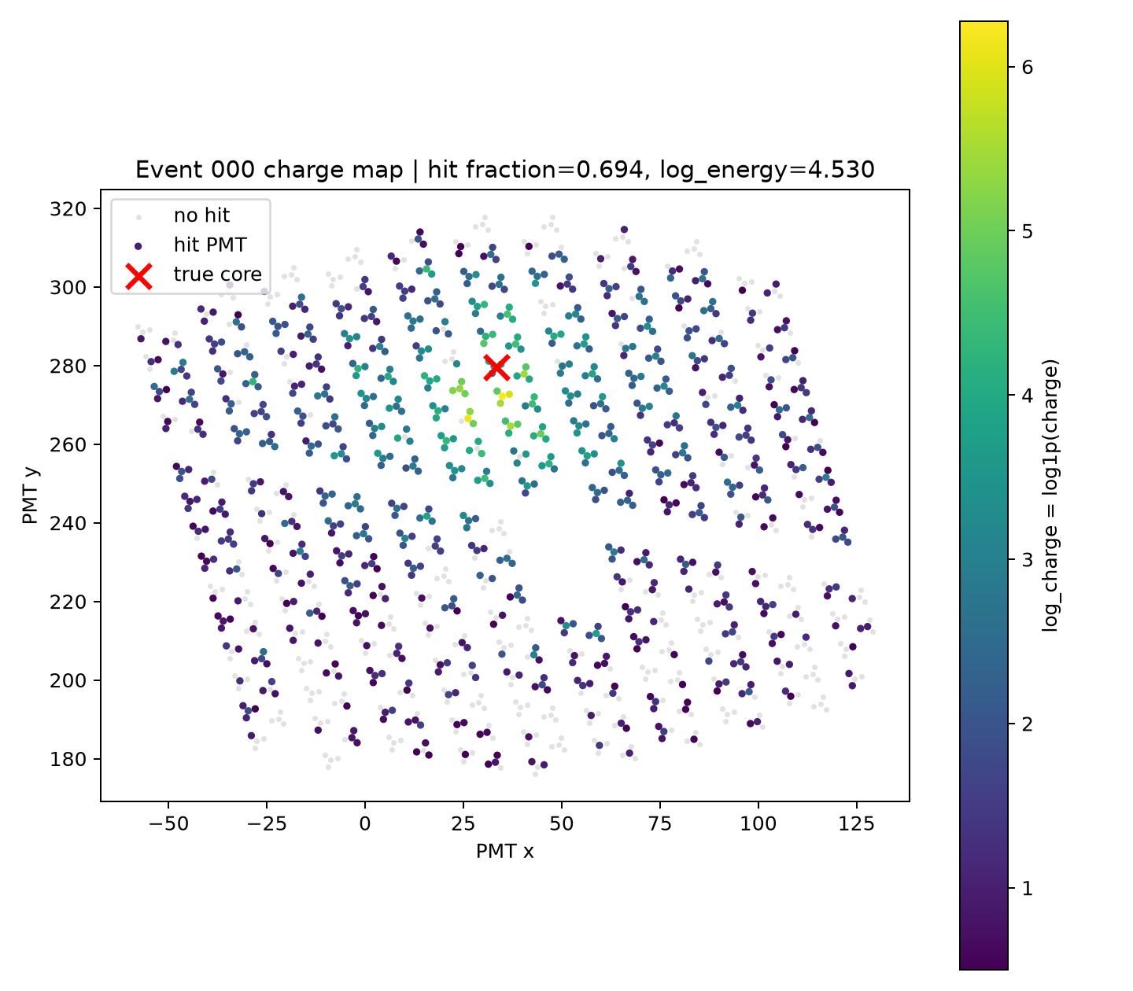
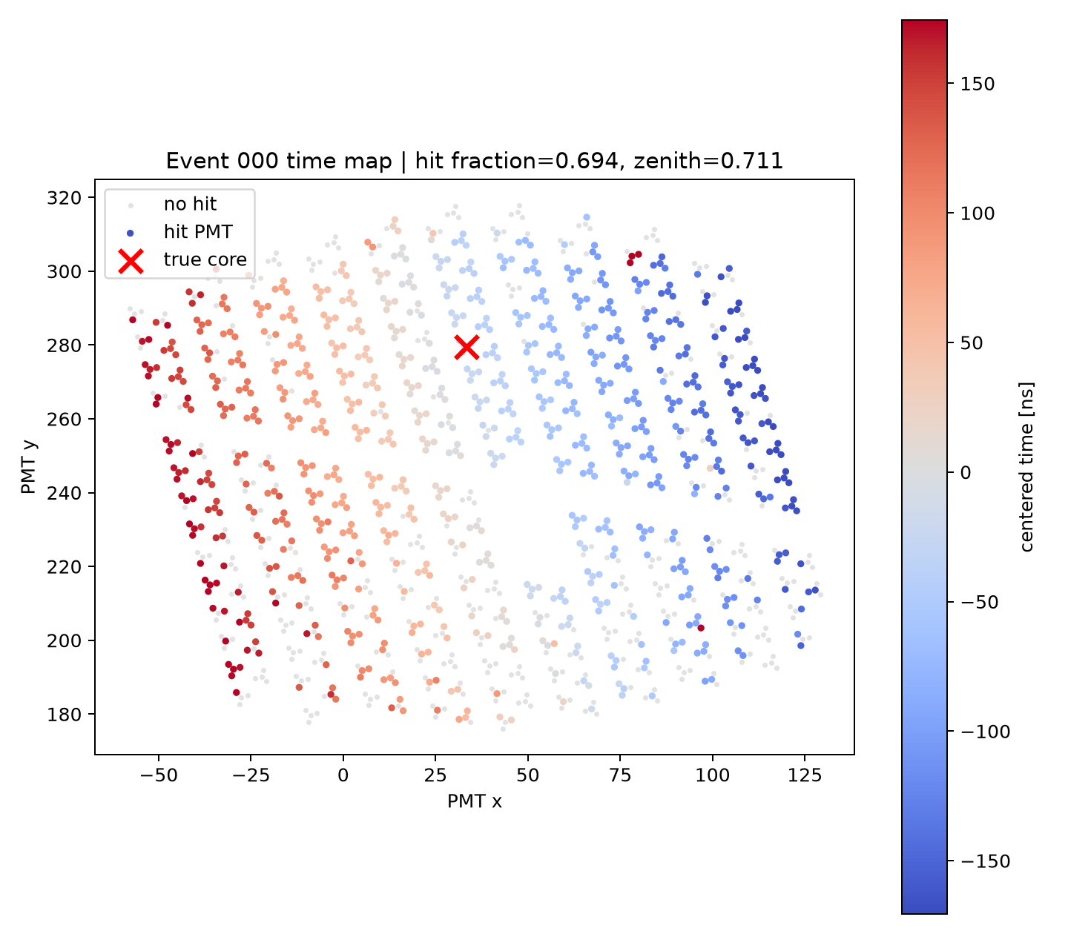
1. Target Definition
energy
고도, 방위각
중심 위치
2
Notes:
각 event는 하나의 simulated gamma-ray air shower입니다. HAWC detector에는 고정된 1,200개 PMT channel이 있고, 각 PMT마다 arrival time과 charge가 주어집니다. (오른쪽 그래프)
Charge는 PMT가 받은 광전자 수와 관련됩니다.
중심위치와 가까운 곳에는 보통 더 많은 입자가 도착하기 떄문에 charge가 커지는 경향이 있습니다. Arrival time은 shower front가 detector array를 통과하는 시공간 구조를 담고 있습니다.
조건으로 사용하는 Monte Carlo 값은 고도, 방위각, shower가 지면과 만나는 중심위치 (x, y), 총 에너지 입니다.

Slide 3
2. Evaluation Protocol
Validation과 test의 역할을 분리해 data leakage를 피합니다.
TRAIN
VALIDATION
TEST
model update
→
during training
→
after training
학습 loss로 parameter를 바꿈
학습 중 확인, best checkpoint 선택
고정된 모델로 최종 held-out 평가
3

Slide 4
3. Model and Feature-Level Checks
CFM 생성 모델에 대해 marginal, spatial, correlation 검증을 함께 봅니다.
Conditional Flow Matching
이번 feature 결과에 추가된 검증
• noise에서 detector response로 이동
• velocity field를 학습
• few ODE steps로 sample 생성
• 같은 y에서도 stochastic event 생성
• hit score: hit/no-hit 표현 점검
• event fluctuation: event별 분산 확인
• lateral profile: core 거리별 charge 패턴
• neighbor metrics: 인접 PMT 상관 확인
4

Slide 5
4. Test Figure Set
feature 결과 폴더의 test figure를 다음 순서로 발표합니다.
Hit score / fraction
Charge / time
Total charge / nHit
hit modeling
marginal response
event scale + condition
Event map
Event fluctuation
Lateral profile
spatial sanity check
sample variability
core-distance physics
Neighbor metrics
channel correlation
5

Slide 6
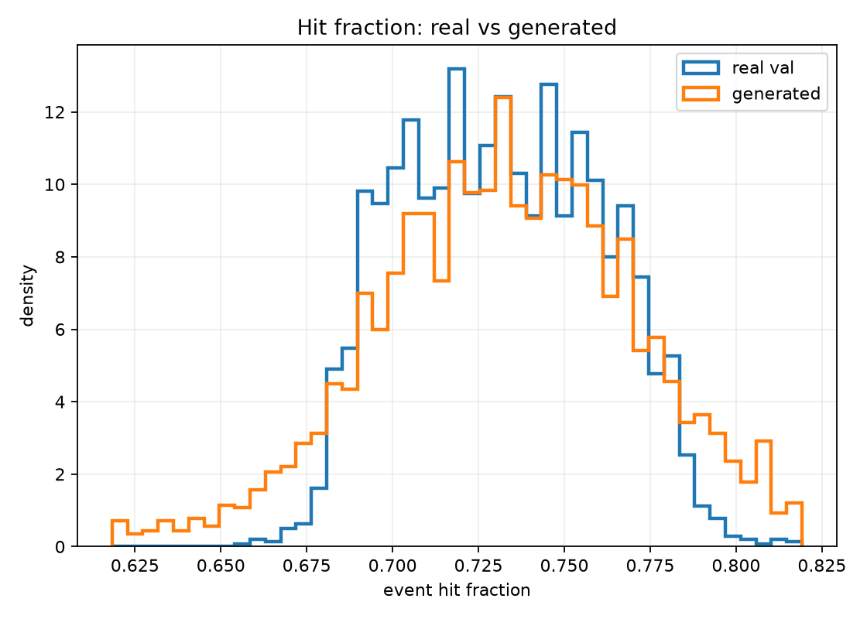
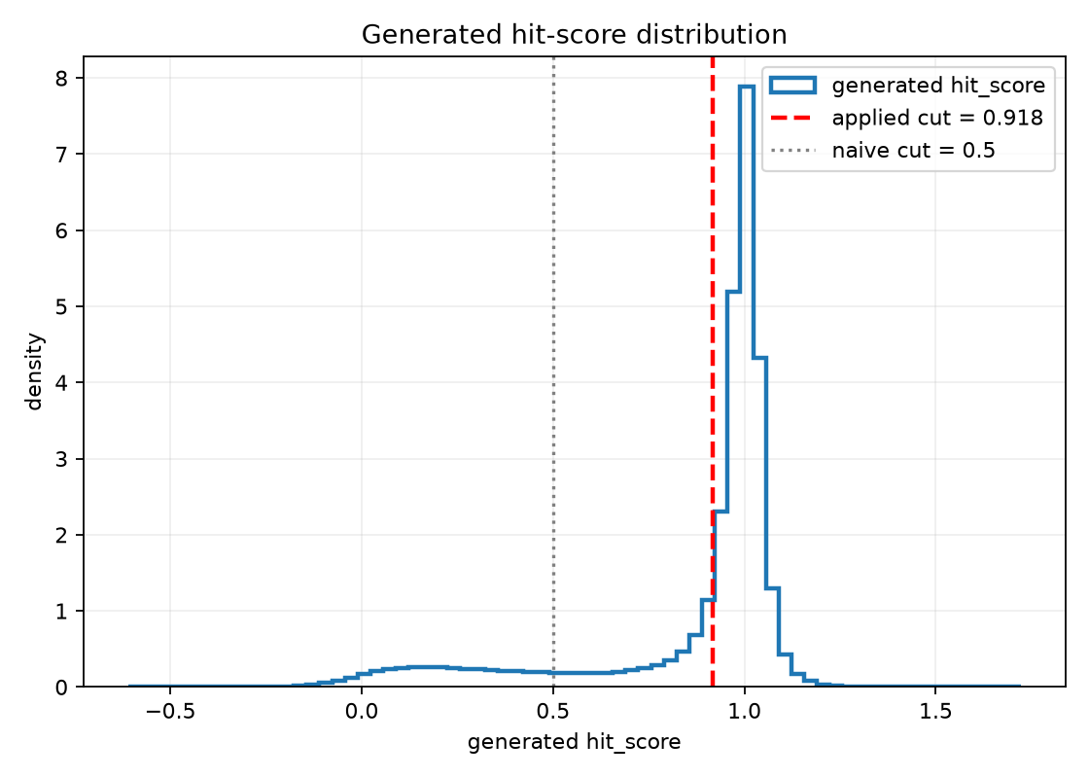
5. Hit Modeling
hit fraction과 hit score로 PMT hit/no-hit 표현을 확인합니다.
hit fraction: event별 hit PMT 비율
hit score: model hit confidence 분포
6

Slide 7
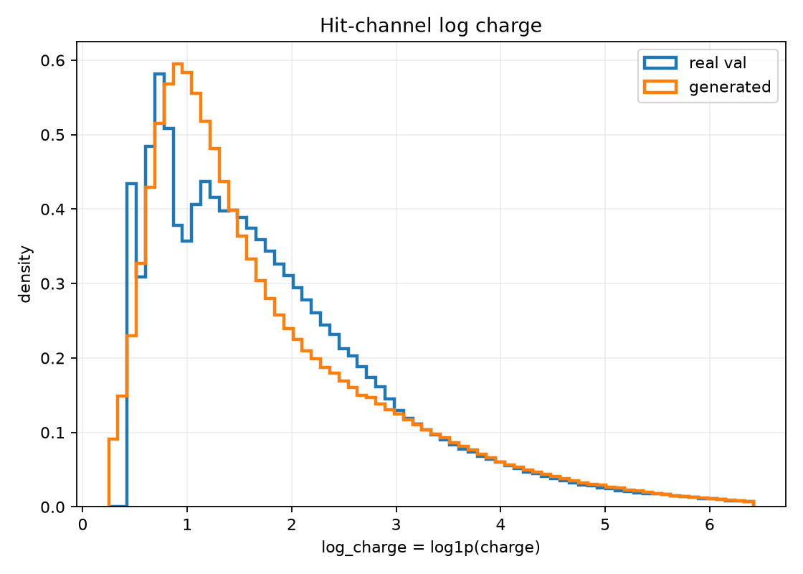
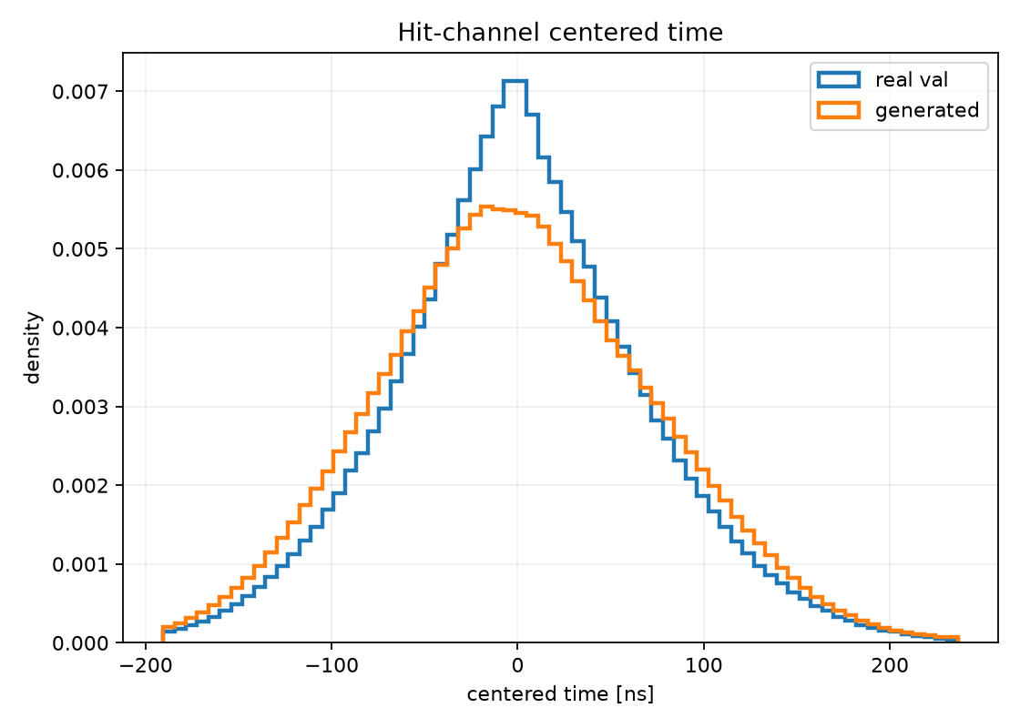
6. Charge and Timing Marginals
hit PMT의 charge scale과 arrival-time 구조를 비교합니다.
log charge: hit-channel signal scale
centered time: shower-front timing
7

Slide 8
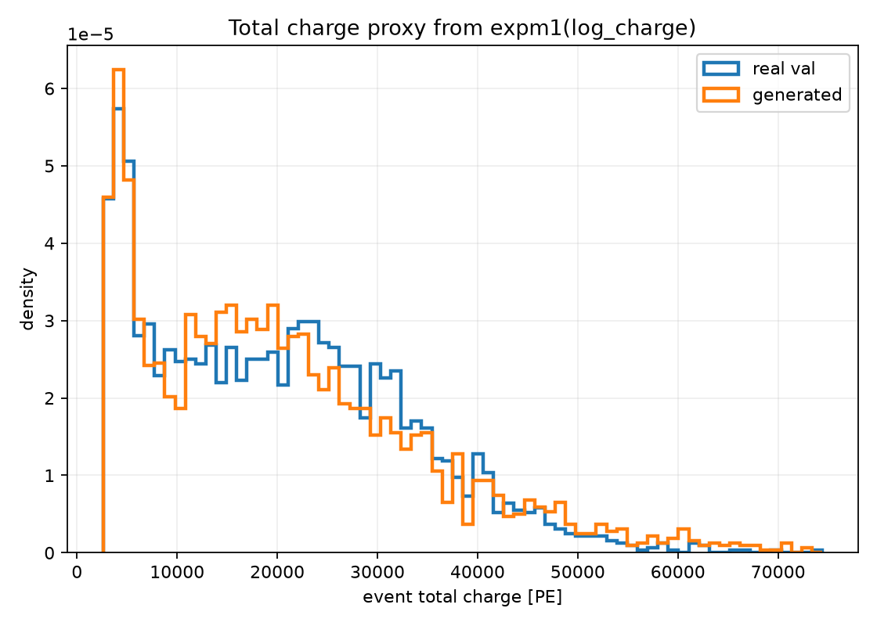
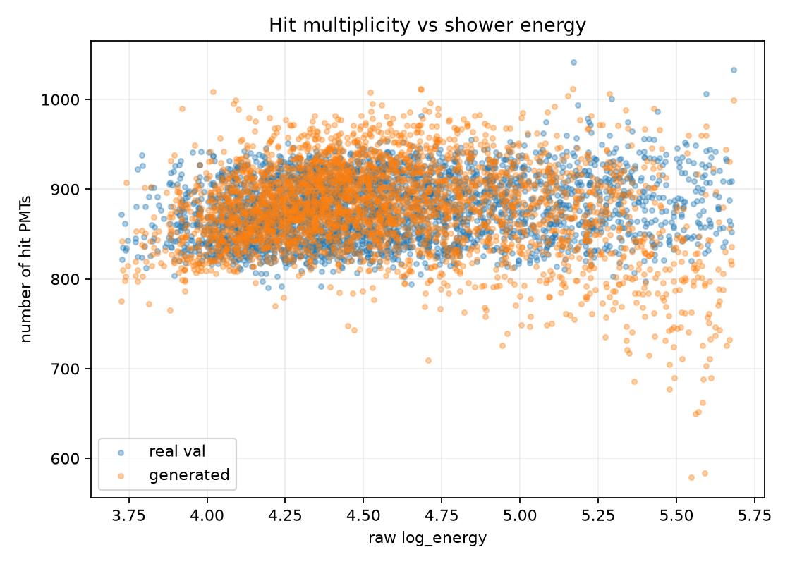
7. Event Scale and Energy Conditioning
event 전체 response와 energy 조건 반영 여부를 함께 확인합니다.
total charge: event energy proxy
nHit vs energy: condition response
8

Slide 9
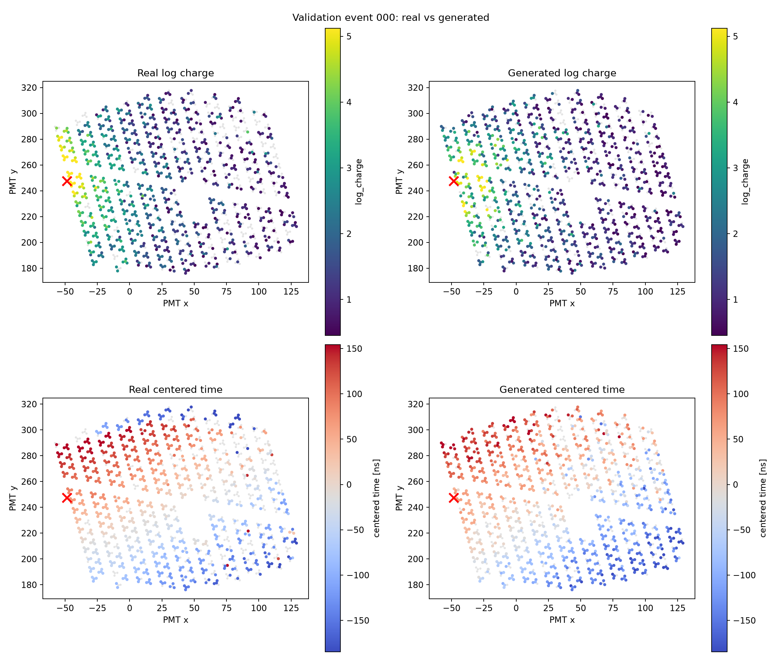
8. Spatial Event Map
PMT geometry 위에서 real/generated response를 직접 비교합니다.
확인 포인트
• core 주변 charge 집중
• time map gradient
• no-hit PMT 구조
• 공간적 shower coherence
9

Slide 10
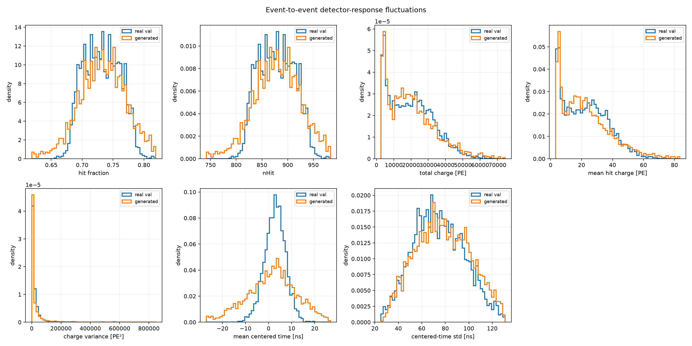
9. Event-to-Event Fluctuations
같은 조건 근처에서도 event별 response 분산을 재현해야 합니다.
10

Slide 11
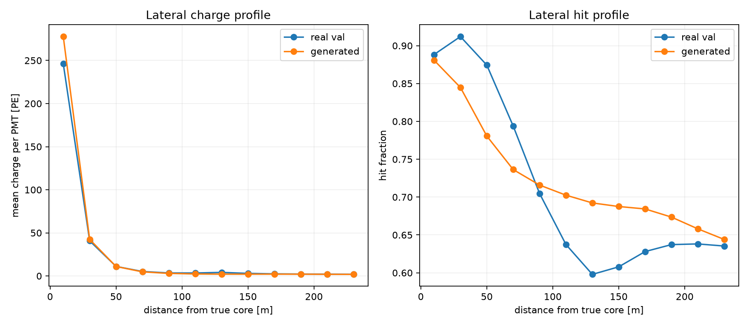
10. Lateral Charge Profile
true core로부터 거리별 charge 감소 패턴을 비교합니다.
11

Slide 12
11. Final Interpretation
이번 feature 결과는 목표 fidelity를 판단할 수 있는 구조를 갖췄습니다.
개선된 점
결론 문장
• 기본 marginal test 포함
• hit score로 hit modeling 확인
• event fluctuation figure 추가
• lateral/neighbor correlation figure 추가
• CFM은 y 조건부 detector response를 생성한다
• test split에서 주요 물리 feature를 비교했다
• 최종 surrogate 여부는 neighbor/fluctuation이 real과 얼마나 가까운지로 판단한다
13

